Slide 1

Presentación Final Portafolio de Título
Proyecto Trato Hecho
Integrantes: Gonzalo Carvajal Cerda· Cristofer San Martín · Andres Romero Madrid
Asignatura: Taller Aplicado de Programación (TPY1101)
11-07-2026

Slide 2
ÍNDICE
Índice
Problema y Solución
Cliente, oportunidad, objetivos, alcance y planificación del proyecto.
1
Stack Tecnológico y Seguridad
Arquitectura, evolución del agente de IA, auditoría de seguridad y ambiente de pruebas.
2
Pruebas y Métricas
Plan de pruebas, validación funcional, mejoras aplicadas y resultados.
3

Slide 3

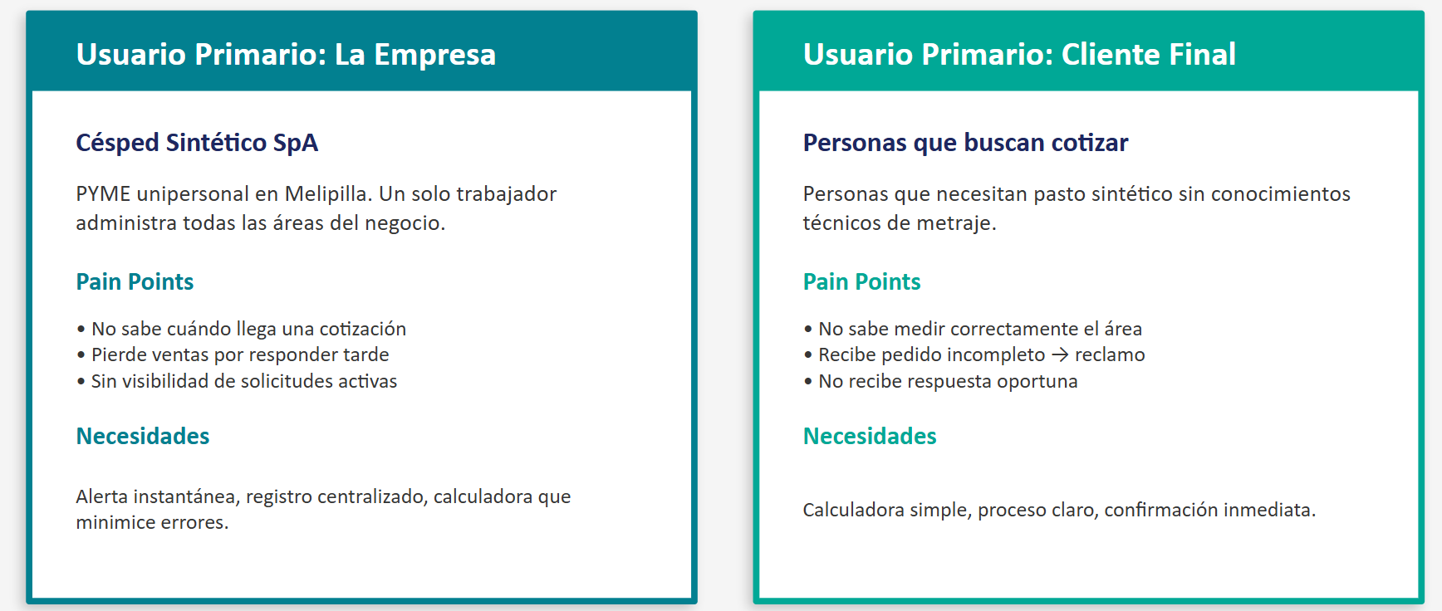
PARTE 1 · PROBLEMA Y SOLUCIÓN · 1 DE 4
Cliente o Mercado Objetivo
Césped Sintético SpA (PYME unipersonal, Melipilla) pierde ventas por no responder cotizaciones a tiempo; sus clientes finales, por su parte, no saben calcular el metraje que necesitan.

Slide 4
PARTE 1 · PROBLEMA Y SOLUCIÓN · 2 DE 4
Objetivos y Alcance
Objetivo general
Desarrollar una página web con agente conversacional inteligente que digitalice el proceso comercial completo: cálculo de metraje, cotización automática, cobro con MercadoPago y notificación instantánea al negocio.
Objetivos específicos
Desarrollar un agente conversacional con Claude Sonnet capaz de razonar, calcular y generar cotizaciones únicas, persistidas por 10 días.
Integrar MercadoPago para generar un link de pago dinámico dentro de la conversación, sin intervención manual.
Alcance
Plataforma web que lleva al cliente desde la consulta hasta el pago de forma automática. El negocio es notificado al recibir una cotización y al concretarse el pago, sin revisar correo manualmente.

Slide 5
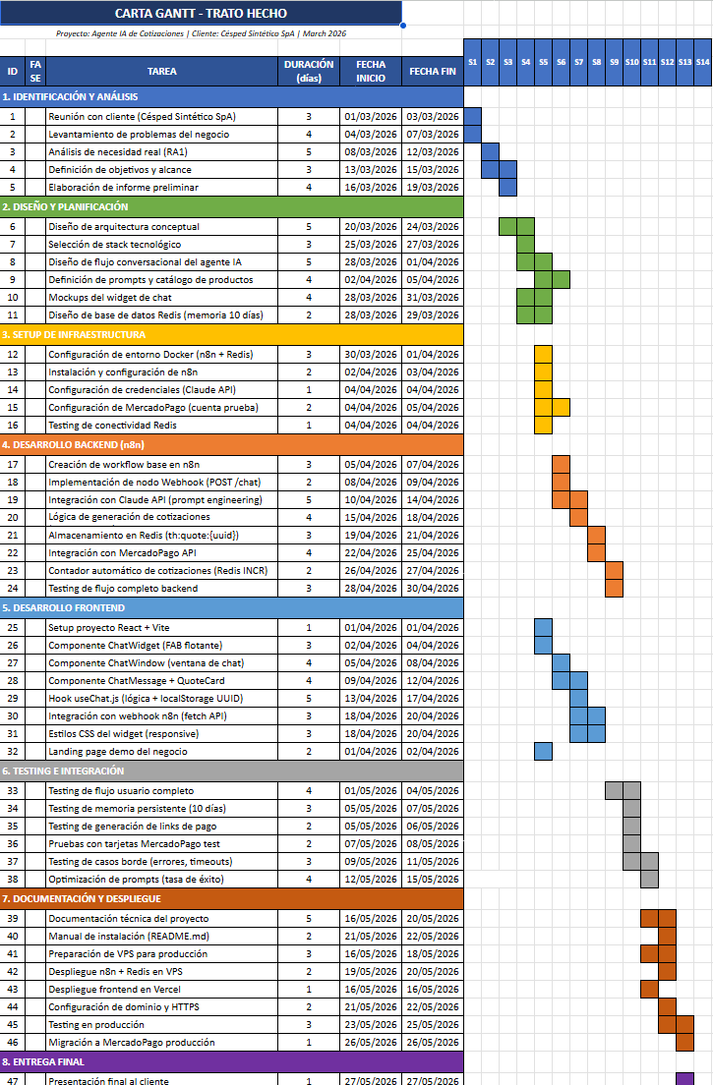
PARTE 1 · PROBLEMA Y SOLUCIÓN · 3 DE 4
Planificación y Metodología
El proyecto se planificó de forma secuencial: análisis del negocio, diseño de la solución, configuración de infraestructura, desarrollo backend/frontend, pruebas, despliegue y entrega.
Metodología SCRUM
Iteraciones cortas, validación continua de avances y adaptación a cambios en los requerimientos — clave para integrar progresivamente interfaz, automatización, agente de IA y pagos.
Gonzalo Carvajal Scrum Master
Cristofer San Martín Developer
Andrés Romero Product Owner & Developer
Carta Gantt — Trato Hecho

Slide 6
PARTE 1 · PROBLEMA Y SOLUCIÓN · 4 DE 4
Arquitectura en Capas
Cada nivel cumple una función distinta para que el sistema funcione como un todo:
Capa 1 — Datos — Persiste cotizaciones, ventas e historial.
Capa 2 — Servicios — Conecta con IA (Claude) y pagos (MercadoPago).
Capa 3 — Orquestación — Organiza el flujo completo (n8n).
Capa 4 — Interfaz — La experiencia que usa el cliente final (React).
Esta vista conceptual se detalla técnicamente en la Parte 2, con el stack real utilizado en cada capa.

Slide 7



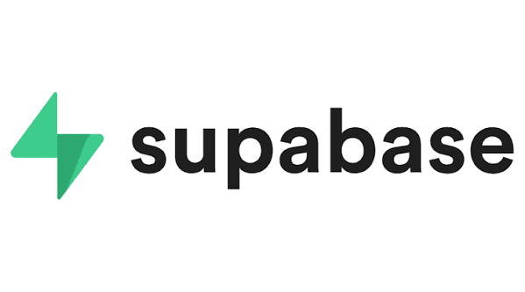



Stack Tecnológico
Orquesta todo el flujo:
recibe el mensaje,
llama al agente,
ejecuta las herramientas
y notifica
Interfaz de chat donde el cliente
cotiza y paga, en el navegador
El agente conversacional —
entiende al cliente y decide cuándo
calcular, guardar, cobrar o buscar
una cotización
Base de datos (PostgreSQL)
donde se guardan
cotizaciones, ventas e historial
Genera el link de pago real
cuando el cliente confirma la compra
Notifica al dueño del negocio
al instante cuando hay una
cotización o venta nueva
Notifica al dueño y al cliente
Cuando se crea una nueva
Cotización y venta

Slide 8
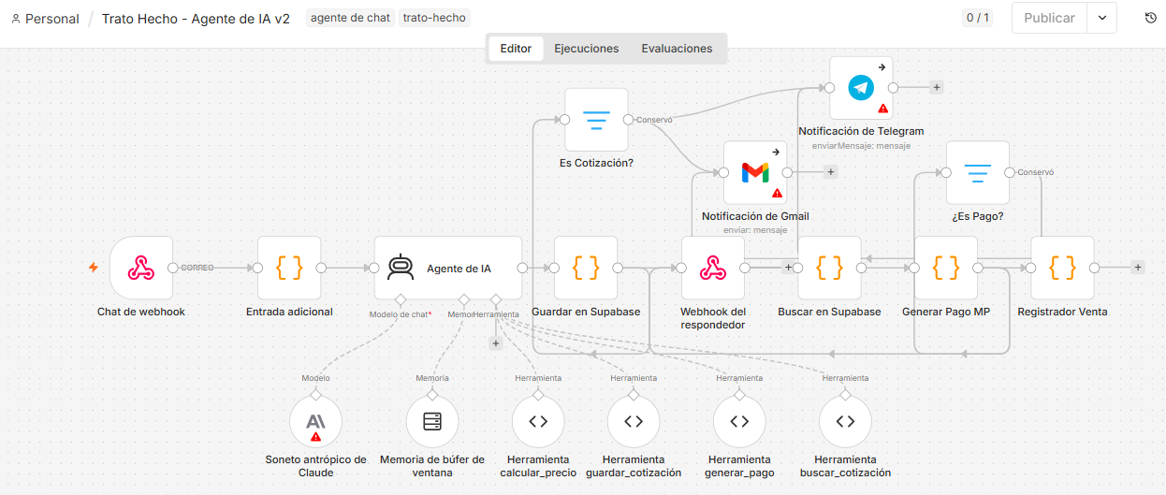
Flujo LLM 🤖
Chat de webhook — Punto de entrada — recibe el mensaje del cliente
Agente de IA — Cerebro del sistema — decide qué hacer con cada mensaje
Memoria de búfer — Recuerda el contexto de la conversación
Herramientas (4) — calcular_precio · guardar_cotización · generar_pago · buscar_cotización
¿Es Cotización? / ¿Es Pago? — Filtros que activan la notificación correcta
Telegram / Gmail — Avisan al negocio al instante

Slide 9
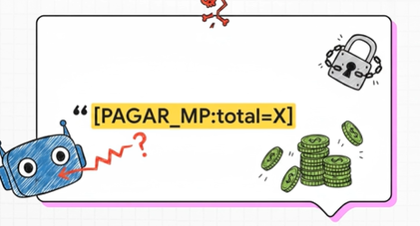
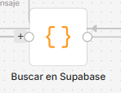

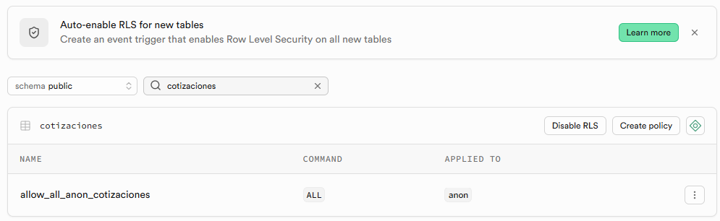
Auditoría de Seguridad
# | Vulnerabilidad | Severidad | Estado
1 | Secretos hardcodeados en 10 archivos | Crítica | Corregido : Migración de credenciales a variables (.env)
2 | Manipulación de precio vía prompt injection | Crítica | Corregido : El monto siempre sale de la base de datos
3 | IDOR en consulta de cotizaciones | Alta | Corregido : El query pasó de validar solo el número de cotización, a validar número + sesión del cliente
4 | Sin Row Level Security (RLS) en Supabase | Alta | Corregido : Activamos Row Level en las tablas
detect-secrets

Slide 10
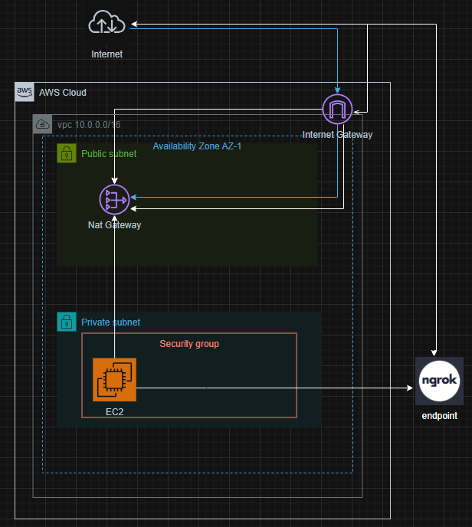
Insfraectructura Cloud
Red: Una VPC dividida en una subnet pública conectada a Internet y una subnet privada totalmente aislada del exterior.
Cómputo: Una instancia EC2 en la zona privada que sale a Internet de forma segura a través de un NAT Gateway.
Conectividad: Un túnel de Ngrok que expone la aplicación al exterior de forma controlada sin abrir puertos públicos.
Seguridad: Un Security Group que actúa como firewall filtrando estrictamente el tráfico bajo el principio de menor privilegio.

Slide 11
PARTE 2 · STACK TECNOLÓGICO Y SEGURIDAD
Justificación Tecnológica y Atributos de Calidad
¿Por qué esta arquitectura Cloud?
Atributos de calidad de la solución
DISEÑO INICIAL
Railway + Vercel
→
DESPLIEGUE FINAL
AWS EC2
cuenta académica
Integridad El monto de un pago siempre se valida contra Supabase antes de cobrar — los datos no se corrompen a mitad de camino.
Confiabilidad Notificación redundante: Telegram como canal principal, Gmail como respaldo. Entorno reproducible vía Docker.
Arquitectura híbrida intencional
Cómputo propio en AWS EC2 (frontend + n8n) + persistencia gestionada en Supabase, externa a AWS.
Factibilidad para el equipo
Sin RDS propio que mantener: Supabase da PostgreSQL + API REST lista, ideal para 3 personas sin presupuesto.
Precisión El cálculo de precio lo ejecuta una tool determinística (calcular_precio), no el modelo generando texto libre.
Control de infraestructura
AWS Academy da control total del entorno, coherente con la formación cloud del resto de la carrera.
Oportunidad De 2-4 días de demora a notificación instantánea — el problema central que resuelve el proyecto.
Seguridad 7 vulnerabilidades auditadas y corregidas: secretos en variables de entorno, RLS activo, validación de montos.

Slide 12
PARTE 3 · PRUEBAS Y MÉTRICAS · 1 DE 4
Plan de Pruebas
Estrategia de pruebas utilizada
Plan de pruebas alineado a la problemática del proyecto: se detectan errores en el nivel más bajo posible, donde son más rápidos y económicos de corregir.
Unitarias Funciones aisladas (cálculo de precio, validaciones)
Integración Comunicación entre servicios (n8n <-> Supabase <-> MercadoPago)
Funcionales Flujo completo end-to-end, desde el chat hasta el pago

Slide 13
PARTE 3 · PRUEBAS Y MÉTRICAS · EJECUCIÓN INICIAL
Primera Ejecución de Pruebas
Resultados de la primera corrida
La primera ejecución automatizada de la suite Jest (139 pruebas) detectó 19 fallos (120 aprobadas) en distintos módulos del sistema, antes de aplicar las correcciones correspondientes.
Cálculo y lógica 9 fallos en pruebas unitarias de cálculo de precios y lógica del chatbot
Configuración 3 fallos por inconsistencias en variables de entorno y archivos requeridos
Integración y seguridad 7 fallos en la comunicación con el webhook y en validaciones de seguridad

Slide 14
PARTE 3 · PRUEBAS Y MÉTRICAS · CORRECCIÓN FINAL
Corrección y Cumplimiento
139
19 → 0
86% → 100%
pruebas ejecutadas
(suite Jest)
fallos (antes
→ después de corregir)
de éxito final
en la suite Jest
La evaluación RAGAS manual sobre 40 conversaciones simuladas —incluyendo flujos end-to-end completos de cotización
confirmó:
40/40
Faithfulness (Fidelidad)
No inventa ni modifica precios, m² ni datos del catálogo.
40/40
Context Relevancy (Contexto)
Conserva metraje, producto e instalación durante toda la conversación.
39→40
Answer Relevancy (Respuesta)
Responde directo, sin desviarse del negocio. 1 caso corregido .

Slide 15
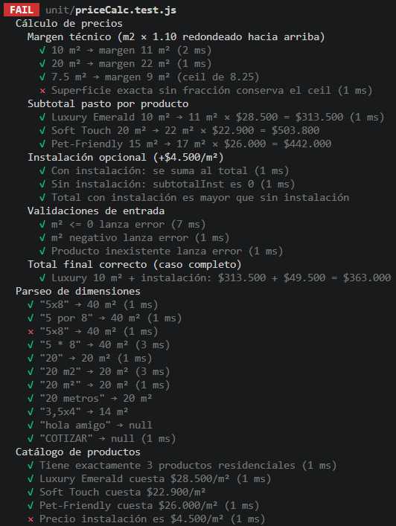
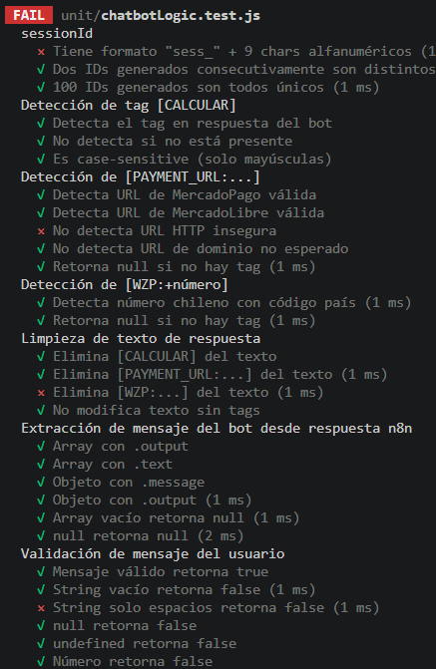
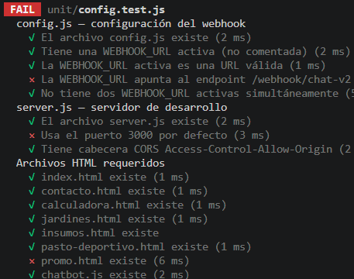
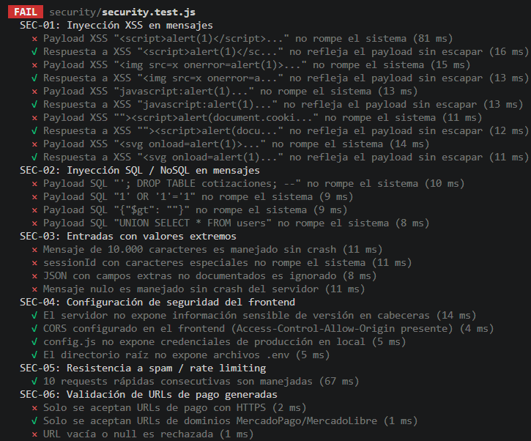
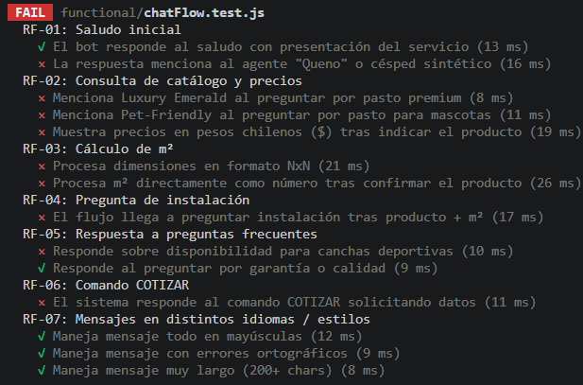
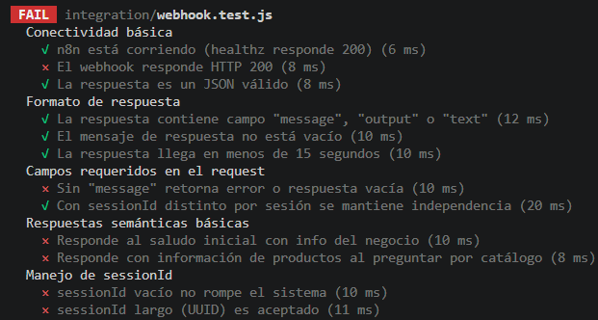
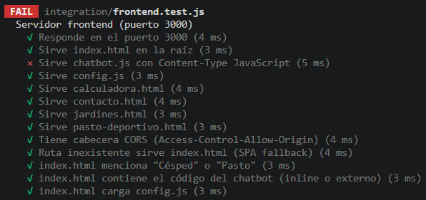

PARTE 3 · PRUEBAS Y MÉTRICAS · EJECUCIÓN INICIAL — EVIDENCIA
Evidencia: Primera Ejecución
Unitarias — priceCalc
Unitarias — chatbotLogic
Unitarias — config
Seguridad
Resumen general
Integración — webhook
Integración — frontend
Funcional

Slide 16
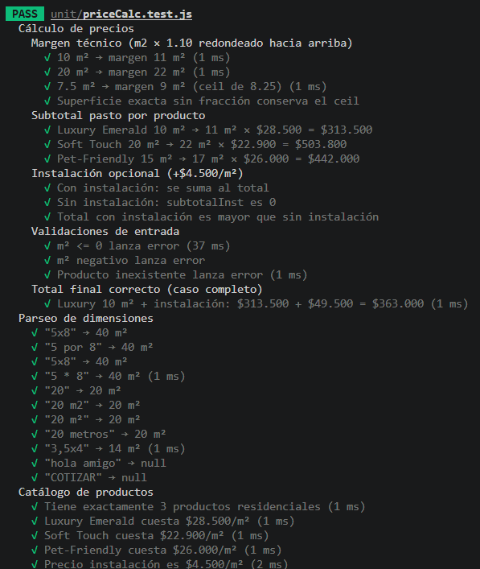
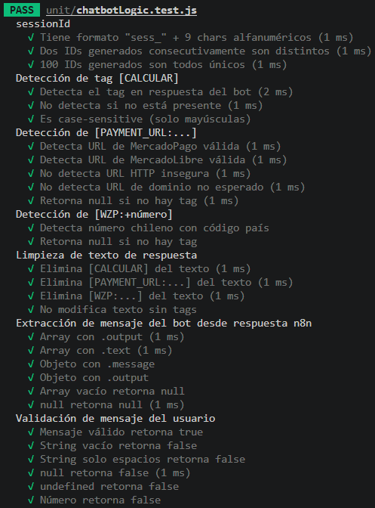
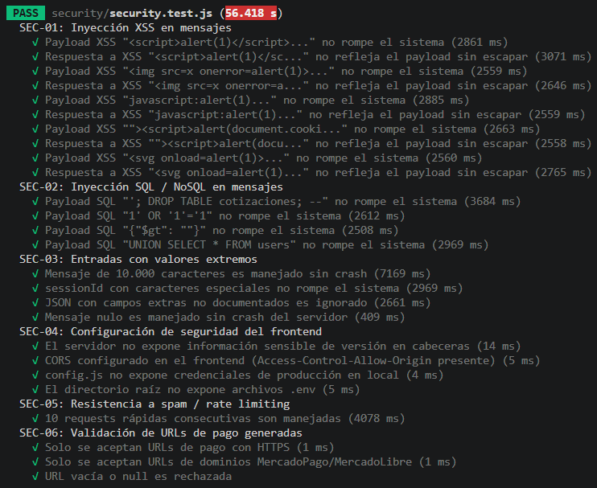
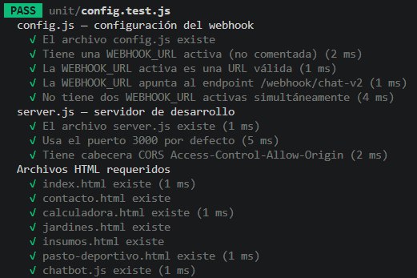
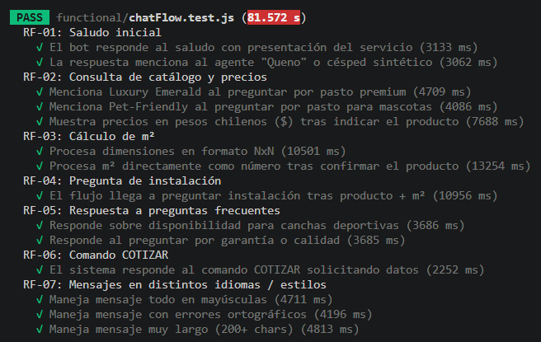
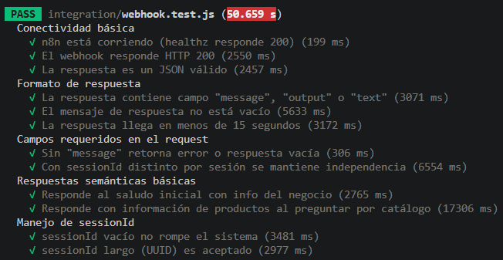
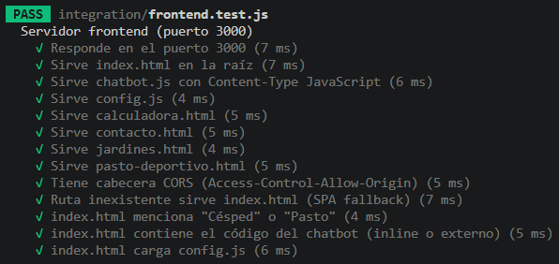

PARTE 3 · PRUEBAS Y MÉTRICAS · CORRECCIÓN FINAL — EVIDENCIA
Evidencia: Resultado Final
Unitarias — priceCalc
Unitarias — chatbotLogic
Unitarias — config
Seguridad
Funcional
Integración — webhook
Integración — frontend
Resumen general

Slide 17
PARTE 3 · PRUEBAS Y MÉTRICAS · 2 DE 4
Ejecución de Pruebas
139
40
100%
pruebas automatizadas
(suite Jest)
conversaciones simuladas
evaluadas con RAGAS (manual)
de éxito en todos
los niveles
La suite Jest cubre pruebas unitarias, de integración y funcionales de forma automatizada. La evaluación RAGAS se aplicó como metodología manual (sin el framework automatizado), sobre 40 conversaciones simuladas — incluyendo pruebas end-to-end de flujos completos de cotización (PM-01 a PM-04) — evaluando 3 criterios:
Faithfulness (Fidelidad): ¿la respuesta se sostiene en datos reales del catálogo (precios, m², productos), sin alucinaciones ni información inventada? — Resultado: 40/40
Context Relevancy (Relevancia de contexto): ¿el agente conserva y usa correctamente lo entregado en turnos anteriores (metraje, producto, decisión de instalación)? — Resultado: 40/40
Answer Relevancy (Relevancia de respuesta): ¿la respuesta es directa y útil, sin desviarse del dominio de negocio — venta de pasto sintético — hacia temas ajenos? — Resultado: 39/40 → 40/40 (corregido)

Slide 18
CIERRE
Conclusión
Problema resuelto
Trato Hecho digitaliza el proceso comercial completo, de la consulta al pago, reduciendo la demora de días a segundos.
Arquitectura sólida y auditada
Agente de IA con tool-use nativo, 7 vulnerabilidades encontradas y corregidas, desplegado en AWS EC2.
Validado con evidencia real
Pruebas funcionales, de seguridad y de rendimiento documentadas, no solo teóricas.
Aprendizaje del equipo
Integración de desarrollo, seguridad ofensiva y gestión de proyectos en un producto real, listo para un cliente real.

